Slide 1


MathResogen
30 novembre 2004
Rappel de la problématique (cf 17 nov. 2003)
Données expérimentales acquises au labo
en 2003/2004 et à venir 2005
UMR Génétique animale
INRA - Agrocampus Rennes
Madeleine Douaire mdouaire@roazhon.inra.fr
Sandrine Lagarrigue lagarrig@roazhon.inra.fr

Slide 2
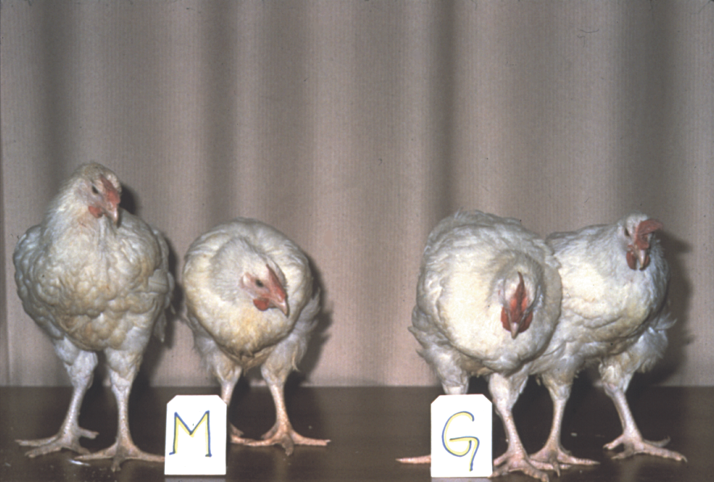
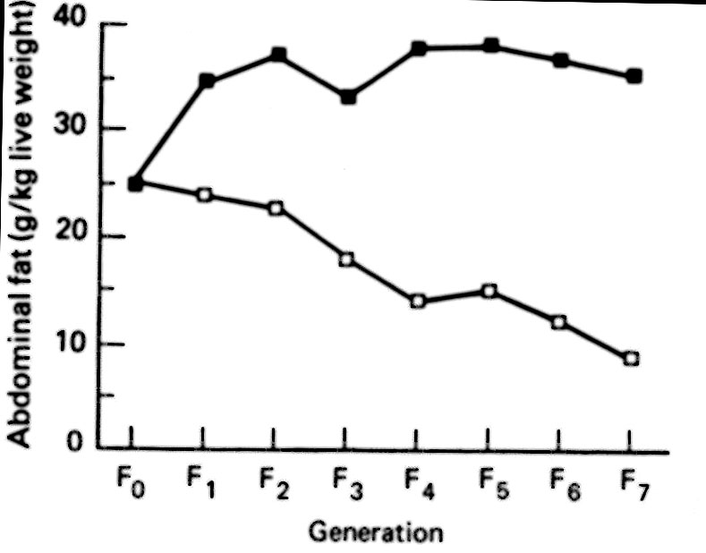
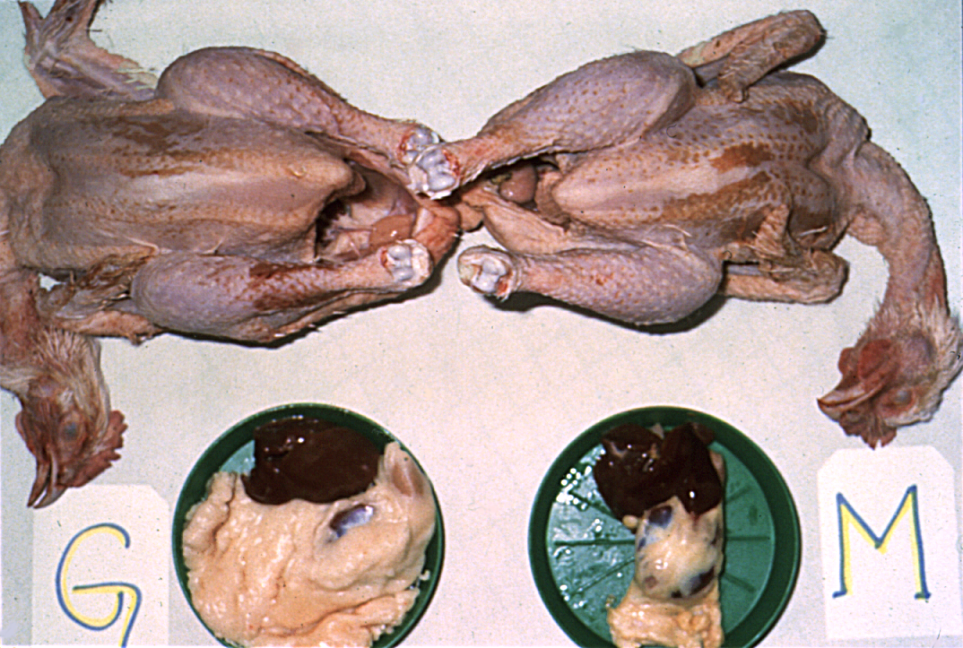
Problématique centrale du laboratoire
Identifier les gènes directement responsables de la variabilité
de l’engraissement chez le poulet de chair
Modèle utilisé
Lignée grasse (LG)
Lignée maigre (LM)
Leclercq et al. 1980
Synthèse et sécrétion hépatique des AG plus importantes dans la LG
(Saadoun et Leclerq, 1983; Assante et Bulfield, 1988; Legrand et Hermier, 1992, Daval et al 2002)

Slide 3
Problématique centrale du laboratoire
Identifier les gènes directement responsables de la variabilité
de l’engraissement chez le poulet de chair
Modèle utilisé
Lignée grasse (LG)
Lignée maigre (LM)
Leclercq et al. 1980
Synthèse et sécrétion hépatique des AG plus importantes dans la LG
(Saadoun et Leclerq, 1983; Assante et Bulfield, 1988; Legrand et Hermier, 1992, Daval et al 2002)
Problématique « annexe » du laboratoire
Etude de la régulation du métabolisme hépatique des lipides chez le poulet
En réponse à diférents facteurs (nutritionnel : june/renutrition)

Slide 4
Problématique centrale du laboratoire
Identifier les gènes directement responsables de la variabilité
de l’engraissement chez le poulet de chair
Approches utilisées
et données acquises

Slide 5


Problématique centrale du laboratoire
1. approche génétique = Approche QTL
2002/2003 : mise en évidence de 5 régions QTL « état d’engraissement »
GGA 1
GGA 3
33,0
ADL0160
9,0
LEI0043
72,0
MCW0010
31,0
ADL0177
122,0
ADL0019
80,0
TGFB2
133,0
ADL0188
117,0
ADL0155
abdominal fat
151,0
LEI0068
169,0
LEI0146
155,0
MCW0004
205,0
MWC0018
241,0
MCW0058
ADL0306
259,0
LEI0101
230,0
GGA 5
GGA 7
32,0
LEI0082
424,0
LEI0107
0,0
LEO0064
50,0
MCW0193
ADL0183
71,0
MCW0038
443,0
LEI0246
30,0
ADL0326
abdominal fat
79,0
ROS0013
445,0
83,0
ADL0292
475,0
ADL0328
abdominal fat
88,0
MCW0214
75,0
MCW0133
98,0
LEI0145
abdominal fat
82,0
NRAMP1
106,0
MCW0210
527,0
ROS0025
101,0
ROS0019
120,0
TGFB3
127,0
MCW0092
123,0
MCW0233
151,0
DNCH1
162,0
CKB
198,0
ADL0298

Slide 6
Problématique centrale du laboratoire
1. approche génétique = Approche QTL
Etape 2 : Répertorier l’ensemble des gènes des régions QTL (2003 / 2004) :
En 2000
Juin 2004
Peu de gènes localisés :
Moins de 10 gènes
localisés sur GGA 5
Séquençage du génome :
Tous les gènes
localisés
Etape 3 :
Choisir
de bons candidats ??
Genetic map (cM)
Sequence (Mb)
UNC93B1
0.01
SLC17A6
0.66
NAV2
1.46
GGA 5
IGHMBP2
1.98
FLJ10634
2.43
RAD51
2.50
IVD
2.66
LEI116
2.83
DDB1
3.08
centromere
PPFIBP2
4.92
ARNTL
5.08
MCW263
5.19
32,0
LEI0082
AMPD3
6.46
TJP1
6.82
MCW0193
ADL247
6.99
Région QTL
~ qq 100 aines
de gènes
50,0
ST5
7.23
ADL253
7.36
71,0
MCW0038
PSMA1
7.93
SOX6
8.84
RPS13
9.32
79,0
ROS0013
MYOD1
9.76
LDHA
10.12
PTPRJ
10.42
83,0
ADL0292
KCNQ1
11.01
IGF2
11.33
MCW0214
TNNT3
11.57
88,0
STK29
11.89
98,0
LEI0145
abdominal fat
MCW193
12.36
MCW090
13.80
CPT1A
13.99
106,0
MCW0210
FADS1
14.03
CTNND1
14.24
120,0
TGFB3
SSRP1
14.30
CCND1
14.78
FLJ10261
15.05
123,0
MCW0233
SLC1A2
16.01
151,0
DNCH1
RAG2
16.61
API5
18.72
162,0
CKB
LOC90139
19.41
FUT8
19.89
C1QTNF4
20.07
198,0
ADL0298
PSMC3
20.16
F2 LXRa
20.73
DGKZ
20.95
KIAA1259
21.75
TYR03
22.18
CAPN3
22.90
ZFP106
22.9.3
SNAP23
22.97
NUMB
23.46
ADL292
23.61
PSEN1
23.62
RGS6
23.94
MCW214
24.78
SFRS5
24.79
ZFP36L1
25.25
MPP5
25.89
SRP14
26.36
MCW078
26.44
THBS1
26.52

Slide 7
Problématique centrale du laboratoire
1. approche génétique = Approche QTL
Etape 2 : Répertorier l’ensemble des gènes des régions QTL (2003 / 2004) :
UNC93B1
SLC17A6
NAV2
IGHMBP2
FLJ10634
RAD51
Etape 3 :
Choisir
de bons candidats ??
IVD
LEI116
DDB1
centromere
PPFIBP2
ARNTL
MCW263
AMPD3
TJP1
ADL247
ST5
ADL253
PSMA1
SOX6
RPS13
MYOD1
LDHA
PTPRJ
LM / LG
KCNQ1
IGF2
TNNT3
STK29
MCW193
MCW090
CPT1A
FADS1
CTNND1
SSRP1
CCND1
FLJ10261
SLC1A2
Liste de
~ qq 100 aines
de gènes
RAG2
API5
QTL Gras
Engraissement
- / +
LOC90139
FUT8
C1QTNF4
PSMC3
F2 LXRa
DGKZ
KIAA1259
TYR03
CAPN3
ZFP106
SNAP23
NUMB
ADL292
PSEN1
RGS6
MCW214
SFRS5
ZFP36L1
MPP5
SRP14
MCW078
THBS1
SI on avait une modélisation du réseau du métabolisme des lipides et de ses régulations
Alors : on pourrait tester le comportement du système en réponse à une variation de chacun
des gènes de la liste
GGA5

Slide 8
Problématique centrale du laboratoire
Etape 3 : Choix des candidats sur le critère de leur fonction (lien avec métab. des lipides)
--> Annotation fonctionnelle à partir - de la bibliographique
- de BD spécialisées telles que GO,...
Difficultés : 1--> nombreux gènes candidats
Néanmoins en 2003-2004
--> Etude approfondie de LXRa (régulateur clef de la synt. hép. des AG)
= Problématique ponctuelle : vérifier sa fonction chez le poulet
(expression tissulaire - recherche de ses gènes cibles (connus ou nouveaux))
UNC93B1
SLC17A6
NAV2
IGHMBP2
FLJ10634
RAD51
IVD
LEI116
DDB1
centromere
PPFIBP2
ARNTL
MCW263
AMPD3
TJP1
ADL247
2--> Existence de nombreux gènes à fonction inconnue
ST5
ADL253
PSMA1
SOX6
RPS13
MYOD1
LDHA
PTPRJ
KCNQ1
IGF2
TNNT3
STK29
Nécessité de développer différentes approches
complémentaires pour mieux carcatériser ces régions QTL
MCW193
MCW090
CPT1A
FADS1
CTNND1
SSRP1
CCND1
FLJ10261
SLC1A2
RAG2
API5
QTL Gras
LOC90139
FUT8
C1QTNF4
PSMC3
F2 LXRa
1. Poursuite de l’approche génétique : Réduire la région QTL
DGKZ
KIAA1259
TYR03
CAPN3
ZFP106
SNAP23
--> 1ère réduction du QTL du GGA5 de Sept 2003 à Sept. 2004 (long)
NUMB
ADL292
PSEN1
RGS6
MCW214
SFRS5
ZFP36L1
MPP5
SRP14
MCW078
THBS1
2. Développer une approche fonctionnelle : transcriptome
--> Apporter des informations fonctionnelles nouvelles sur ces régions QTL
en précisant leur implication dans le métabolisme des lipides
GGA5

Slide 9
Problématique centrale du laboratoire
5 régions
QTL gras
LM / LG
QTL gras
Gène ?
1 . Approche génétique
Engraissement
- / +
Engraissement
- / +
GGA1
QTL gras
Gène ?
GGA3
2. Approche fonctionnelle
= Approche transcriptome
- / +
Groupe génique 1
Gène ?
Comparer les profils
transcriptomiques LG/LM
QTL gras
Gène ?
+ / -
GGA5
Groupe génique 2
=> détection de 2 groupes de
gènes co-exprimés entre LG/LM
QTL gras
Gène ?
GGA7

Slide 10
Problématique centrale du laboratoire
5 régions
QTL gras
LM / LG
QTL gras
Gène ?
1 . Approche génétique
Engraissement
- / +
Engraissement
- / +
GGA1
QTL gras
Gène ?
GGA3
2. Approche fonctionnelle
= Approche transcriptome
- / +
Groupe génique 1
Gène ?
Comparer les profils
transcriptomiques LG/LM
5 QTL
gga 1, 3, 5 et 7
QTL gras
Gène ?
+ / -
GGA5
Groupe génique 2
=> détection de 2 groupes de
gènes co-exprimés entre LG/LM
QTL gras
Gène ?
GGA7
ayant un lien avec la fonction
des gènes des régions QTL

Slide 11
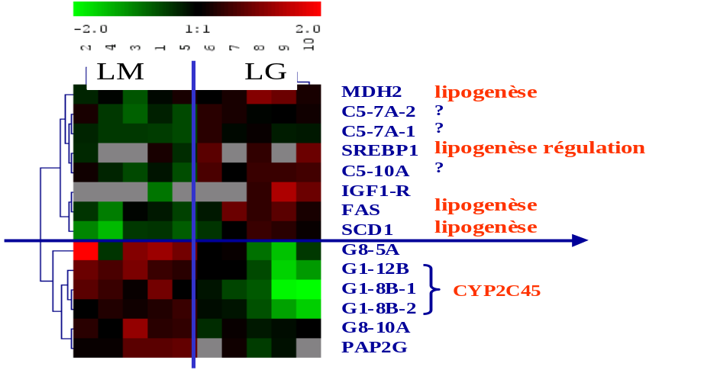
Problématique centrale du laboratoire
5 régions
QTL gras
LM / LG
QTL gras
Gène ?
1 . Approche génétique
Engraissement
- / +
GGA1
QTL gras
Gène ?
GGA3
2. Approche fonctionnelle
= Approche transcriptome
Gène ?
=> détection de 2 groupes de
gènes co-exprimés entre LG/LM
QTL gras
Gène ?
+ / -
GGA5
en 2004 ...
Puce 300 gènes
--> qq gènes dif.
entre LG et LM
--> qq g10aines de gènes dif.
entre AJ et N
QTL gras
Gène ?
GGA7

Slide 12
Problématique centrale du laboratoire
5 régions
QTL gras
LM / LG
QTL gras
Gène ?
1 . Approche génétique
Engraissement
- / +
GGA1
QTL gras
Gène ?
GGA3
2. Approche fonctionnelle
= Approche transcriptome
- / +
Gène ?
=> détection de 2 groupes de
gènes co-exprimés entre LG/LM
5 QTL
gga 1, 3, 5 et 7
QTL gras
Gène ?
+ / -
GGA5
en 2005 ...
Puce 7000 gènes
qq--> N gènes dif.
entre LG et LM
qq g10aines --> N gènes dif.
entre AJ et N
QTL gras
Gène ?
GGA7

Slide 13
Problématique centrale du laboratoire
5 régions
QTL gras
LM / LG
QTL gras
Gène ?
1 . Approche génétique
Engraissement
- / +
GGA1
QTL gras
Gène ?
GGA3
2. Approche fonctionnelle
= Approche transcriptome
- / +
Gène ?
=> détection de 2 groupes de
gènes co-exprimés entre LG/LM
5 QTL
gga 1, 3, 5 et 7
QTL gras
Gène ?
+ / -
GGA5
QTL gras
Interprétation biologique : Comprendre les relations entre :
- les gènes co-exprimés des 2 groupes identifiés (en lien l’engraissement)
- les gènes des régions QTL et ces 2 groupes de gènes co-exprimés
Gène ?
GGA7

Slide 14
Problématique centrale du laboratoire
5 régions
QTL gras
LM / LG
QTL gras
Gène ?
1. Approche génétique (QTL)
Engraissement
- / +
GGA1
QTL gras
Gène ?
GGA3
2. Approche fonctionnelle
= Approche transcriptome
- / +
Gène ?
=> détection de 2 groupes de
gènes co-exprimés entre LG/LM
5 QTL
gga 1, 3, 5 et 7
QTL gras
Gène ?
+ / -
GGA5
QTL gras
3. Coupler Approche fonctionnelle et Approche génétique
--> identifier des régions du génome (eQTL) responsables de
la variabilité de l’expression de gènes
= Approche eQTL
Gène ?
GGA7

Slide 15
Problématique centrale du laboratoire
5 régions
QTL gras
LM / LG
QTL GGA1
Gène ?
1. Approche génétique (QTL)
Engraissement
- / +
QTL GGA3
Gène ?
2. Approche fonctionnelle
= Approche transcriptome
- / +
Gène ?
=> détection de 2 groupes de
gènes co-exprimés entre LG/LM
ayant un lien probable avec la fonction
des gènes des régions QTL
QTLs GGA5
5 QTL
gga 1, 3, 5 et 7
Gène ?
eQTL GGA5
+ / -
QTL GGA7
Gène ?
3. Approche eQTL
eQTL GGA7
=> détection de groupes de gènes
gouvernés chacun
par un des gènes des régions eQTL
eQTL
gga5
régions
eQTL
eQTL
gga7

Slide 16
Bilan de l’exposé
5 régions
QTL gras
Données expérimentales 2005-2006 :
identification de relations géniques
de nature variées
caractérisant notre modèle LG et LM
LM / LG
QTL GGA1
Gène ?
Engraissement
- / +
Interprétation biologique : Comprendre ces relations
Objectif : identifier les gènes « QTL gras »
QTL GGA3
Gène ?
- / +
Gène ?
5 QTL
gga 1, 3, 5 et 7
QTLs GGA5
eQTL GGA5
Gène ?
+ / -
QTL GGA7
Gène ?
eQTL GGA7
eQTL
gga5
régions
eQTL
eQTL
gga7

Slide 17
Bilan de l’exposé
5 régions
QTL gras
Données expérimentales 2005-2006 :
identification de relations géniques
de nature variées
caractérisant notre modèle LG et LM
LM / LG
QTL GGA1
Gène ?
Engraissement
- / +
Interprétation biologique : Comprendre ces relations
Objectif : identifier les gènes « QTL gras »
QTL GGA3
Gène ?
- / +
Confronter données expérimentales avec des données « dures »
Proposer un (ou des) chemin(s)
métabolique et régulationnel
permettant
de relier un gène QTL au phénotype «engraissement »
Et qui soit
en cohérence avec les profils transcriptome observés
Gène ?
5 QTL
gga 1, 3, 5 et 7
QTLs GGA5
eQTL GGA5
Gène ?
+ / -
QTL GGA7
Gène ?
eQTL GGA7
eQTL
gga5
régions
eQTL
eQTL
gga7

Slide 18
Bilan de l’exposé
Données « dures » extérieures au labo :
1- les annotations fonctionnelles de ces gènes
2- les relations géniques décrites par ailleurs :
dans la littérature (pubmed) : R. comportementales
- dans les BD spécialisées (kegg, Bind, …) : R. Biochimiques
nécessité de les collecter
    Cf. exposé de Yves B. (BD)
 pour ensuite les modéliser...
pour enfin les confronter à nos données expérim.
*Mise en évidence de contradictions et hyp. sur les sources explicatives (Cf. exposé de Anne)
* Proposer des chemins permettant de relier gènes et phénotype (gras ou transcriptome)

Slide 20
Bilan
5 régions
QTL gras
Expérimentation 2005-2006 :
identification de relations géniques
de nature variées
caractérisant notre modèle LG et LM
LM / LG
QTL gras
Gène ?
Engraissement
- / +
GGA1
En s’appuyant sur les données extérieures :
1- les annotations fonctionnelles de ces gènes
QTL gras
Gène ?
GGA3
2- les relations géniques décrites ailleurs :
- dans la littérature (pubmed)
- dans les BD spécialisées (kegg, Bind, …) …
- / +
Gène ?
QTL gras
Gène ?
 nécessité de les collecter
 pour ensuite les synthétiser
 pour enfin les confronter à nos données expérim.
+ / -
GGA5
QTL gras
Gène ?
--> mettre en évidence des réseaux de régulations
--> mettre en évidence des contradictions ...
GGA7
régions
eQTL

Slide 21
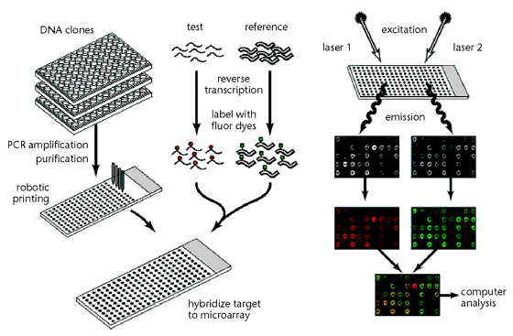
Problématique centrale du laboratoire
2. approche fonctionnelle = Approche transcriptome
Puce à ADN
puce 1 (2004) : 300 gènes
puce 2 (2005) : 7000 gènes
Marquage des ARN correspondant
aux éch. Biologiques d’intérêt
Hybridation
Révélation
Figure from:
David J. Duggan et al. (1999) Expression Profiling using cDNA microarrays. Nature Genetics 21: 10-14

Slide 22
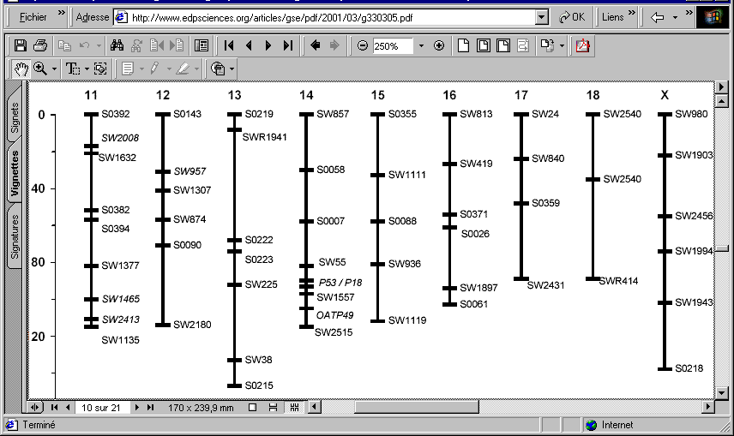
Problématique centrale du laboratoire
3. approche génétique couplée à l’approche transcriptome
=Approche eQTL
A) Carte génétique de marqueurs
(loci polymorphes bien répartis dans le génome)
Mise en évidence de
marqueurs
dont les allèles
ségrègent
avec les niveaux
du caractère
= exp d ’un gène
1 2
Gène
«eQTL»
responsable de la variation d ’exp. du groupe de gènes identifié
- +
Profils
transcriptomiques
B) Famille d’animaux variable pour le caractère
d’intérêt (croisement d ’ind. LG et LM)

Slide 23
Problématique centrale du laboratoire
1. Approche génétique = Approche QTL
Mettre en évidence des régions du génome responsables de la variabilité de l ’engraissement
= régions QTL (quantitative trait loci)
--> sans a priori sur la nature du (des) gène(s) causal(aux) recherché(s)
A) Carte génétique de marqueurs
(loci polymorphes bien répartis dans le génome)
Mise en évidence de
marqueurs
dont les allèles
ségrègent
avec les niveaux
du caractère
1 2
Gène
«QTL gras»
+ -
Mesure
du poids de TA
Animaux
gras
Animaux
maigres
B) Familles d’animaux variables pour le caractère
d’intérêt (croisement d ’ind. LG et LM)

Slide 24
Problématique centrale du laboratoire
3. approche génétique couplée à l’approche transcriptome
=Approche eQTL
A) Carte génétique de marqueurs
(loci polymorphes bien répartis dans le génome)
Mise en évidence de
marqueurs
dont les allèles
ségrègent
avec les niveaux
du caractère
= exp d ’un gène
1 2
Gène
«eQTL»
responsable de la variation d ’exp. du groupe de gènes identifié
- +
Profils
transcriptomiques
B) Famille d’animaux variable pour le caractère
d’intérêt (croisement d ’ind. LG et LM)

Slide 25

mathresogen
➢ Difficulté du biologiste :
  - de collecter les informations,
  à partir des bases bibliographiques (données diffuses et massives)
  --> Projet caderige
  --> projet Mathresogen
 prise en compte à la fois des régulations génétique et métabolique.
➢ Un des problèmes : alimenter le système par des données
(BD avec saisie manuelle : pb de l ’exhaustivité)
- de les synthétiser du fait de leurs interactions
  --> projet Mathresogen (modélisation)
 confronter les données expérimentales et données déjà connues.
 mettre en évidence des régulations en contradiction apparente
 ...

Slide 26
Conclusions
Identifier les gènes directement responsables
de la variabilité de l’engraissement
chez le poulet de chair
Générer et intégrer des données complémentaires
et de nature variées
Données
« positionnelles »
(Recherche de QTL)
Données
« expressionnelles »
(transcriptome)
(eQTL)
Données cartographiques
Données extérieures : BD bibliographiques ou autres

Slide 27
annexes

Slide 28
Problématique centrale du laboratoire
1. approche génétique = Approche QTL
Mettre en évidence des régions du génome responsable de la variabilité de l ’engraissement
--> régions = QTL quantitative trait loci
--> sans a priori sur la nature du gène causal recherché
A) Carte génétique de marqueurs
(loci polymorphes bien répartis dans le génome)
Expérience
-génotypage
-phénotypage
+
analyses statistiques
QTL
B) Famille d’animaux variable pour le caractère d ’intérêt
(croisement d ’ind. LG et LM)
P < 0.1%
Mesure
du poids de TA

Slide 29
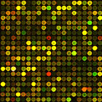
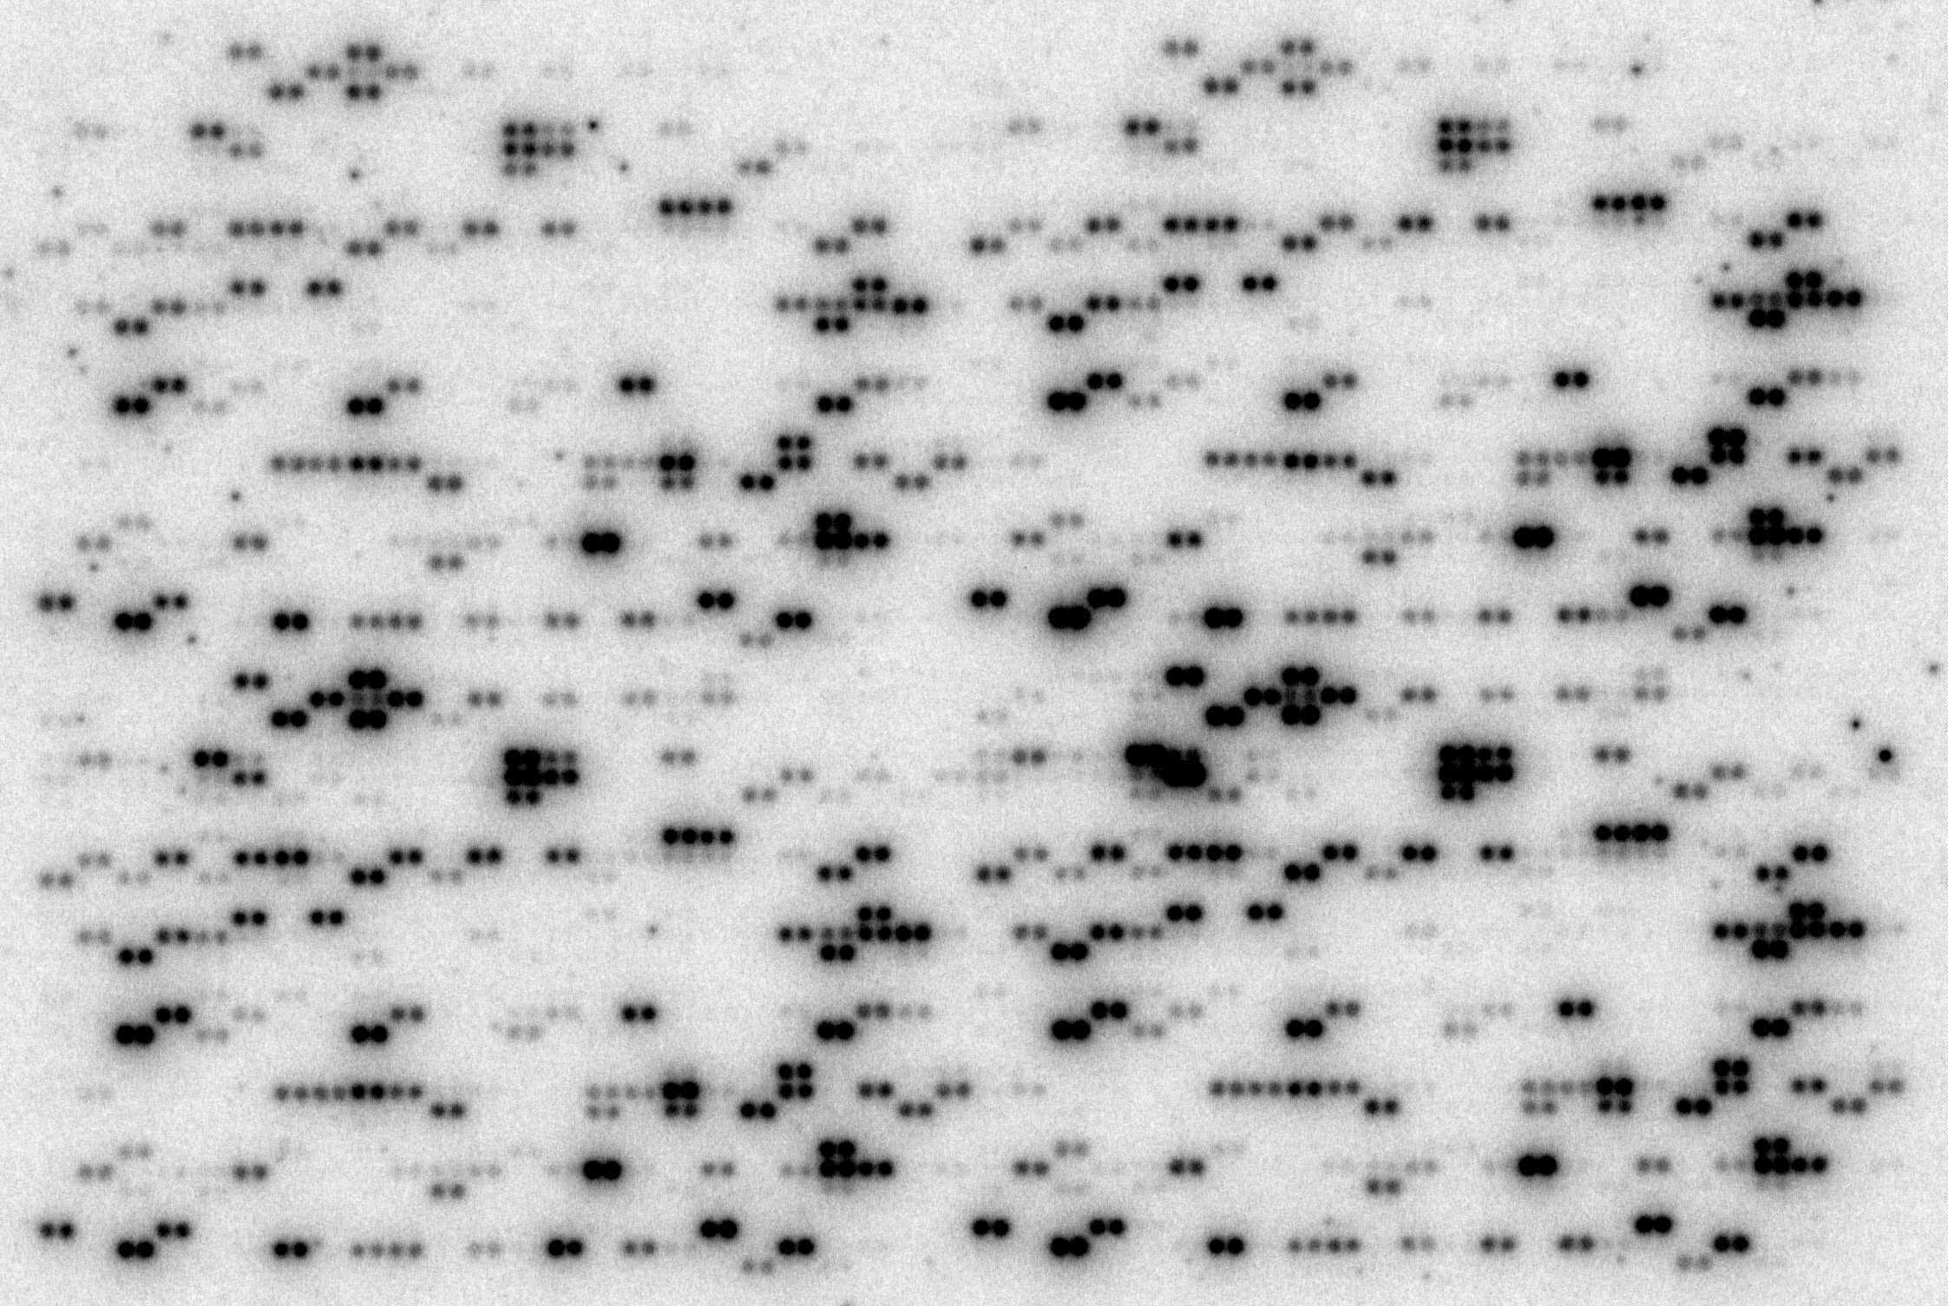
Etude
Transcriptome
Etude transcriptome
Echantillon i : tissu d ’intérêt de l ’animal i
ARNm type i
ADNc type i
*
Hybridation i
microarray « verre »
micro-array « membrane »
i
i
2
2
1
1

Slide 30
Projets de Recherche : axe 2
  Axe 2
Etude de la fonction
de LXRα
  Axe 2
Etude de la régulation du métabolisme hépatique des AG
(important dans les différences de gras entre LG et LM)
Effets de la
- surexpression
en LMH
- étude in vivo
d’un ligand
synthétique
Analyse des effets de facteurs
connus pour réguler ce métabolisme
sur l ’expression
d ’un grand nombre de gènes
ANALYSES ELARGIES
par une approche transcriptome
(Puce de 300 clones)

Slide 31
Intégration des données fonctionnelles (transcriptome)
et positionnelles (QTL)
Sequence (Mb)
0.01
UNC93B1
0.66
SLC17A6
1.46
NAV2
1.98
IGHMBP2
2.43
FLJ10634
2.50
RAD51
2.66
IVD
2.83
LEI116
DDB1
3.08
centromere
4.92
PPFIBP2
5.08
ARNTL
5.19
MCW263
6.46
AMPD3
6.82
TJP1
6.99
ADL247
- Gènes différentiels SREBP-1, FAS et SCD1 entre LG et LM
7.23
ST5
7.36
ADL253
7.93
PSMA1
8.84
SOX6
9.32
RPS13
9.76
MYOD1
10.12
LDHA
10.42
PTPRJ
11.01
KCNQ1
11.33
IGF2
- Régulés par un gène situé dans une région QTL « gras »
11.57
TNNT3
11.89
STK29
12.36
MCW193
13.80
MCW090
13.99
CPT1A
14.03
FADS1
14.24
CTNND1
14.30
SSRP1
14.78
CCND1
15.05
FLJ10261
OXYSTEROLS
9RA
16.01
SLC1A2
16.61
RAG2
LXRa
un bon
candidat
positionnel
~1000 gènes
quel est le bon
candidat ??
QTL « gras »
18.72
API5
19.41
LOC90139
19.89
FUT8
20.07
C1QTNF4
20.16
PSMC3
LXRa
un bon
candidat
fonctionnel
20.73
F2 LXRa
LXRa
RXRa
20.95
DGKZ
21.75
KIAA1259
22.18
TYR03
G>M
22.90
CAPN3
22.9.3
ZFP106
22.97
SNAP23
23.46
NUMB
SREBP-1
23.61
ADL292
23.62
PSEN1
23.94
RGS6
24.78
MCW214
24.79
SFRS5
25.25
ZFP36L1
25.89
MPP5
26.36
SRP14
précurseur
26.44
MCW078
26.52
THBS1
26.96
CHRM5
27.05
RYR3
27.45
CKTSF1B1
28.16
MEIS2
CLIVAGE
29.14
ACTC
30.70
PRKCM
mature
31.14
STRN3
31.20
ADL023
31.56
ARHGAP5
31.74
MCW210
32.55
NPAS3
32.90
BAZ1A
33.50
TITF1
34.21
SSTR1
34.46
SIP1
34.50
MGEA6
34.57
ENTPD5
34.98
EIF2B2
Tous les gènes
localisés
35.31
TGFB3
36.20
SNW1
36.63
NRXN3
FAS
37.65
GTF2A1
37.73
LEI087
G>M
38.30
MCW238
ACL
38.55
MCW032
39.01
FLRT2
40.11
LOC123016
40.50
TDP1
40.68
CALM1
41.40
CPSF2
SCD1
41.62
LGMN
G>M
42.29
KIAA1622
43.22
FLJ10242
43.43
VRK1
44.59
BCL11B
44.81
CCNK
45.68
MCW081
46.06
ADL233
46.30
HSPCA
47.12
CKB
47.23
MCW026
47.27
MGC2550
juin 2004
48.74
ADL166
LXRa est donc un candidat positionnel et fonctionnel
à la variabilité de gras entre LG et LM
--> en cours de validation
48.90
JAG2
49.52
BRF1
49.65
HSPA2
50.80
PRKCH
51.26
PPM1A
52.02
PSMA3
52.62
FLJ20392
52.69
PELI2
53.17
CGR19
54.27
RPS29
54.35
ADL298
LCP
54.40
SOS2
54.48
MAP4K5
54.77
LOC51637
54.89
PSMC6
55.40
FLJ11186
55.52
FLJ20081

Slide 32
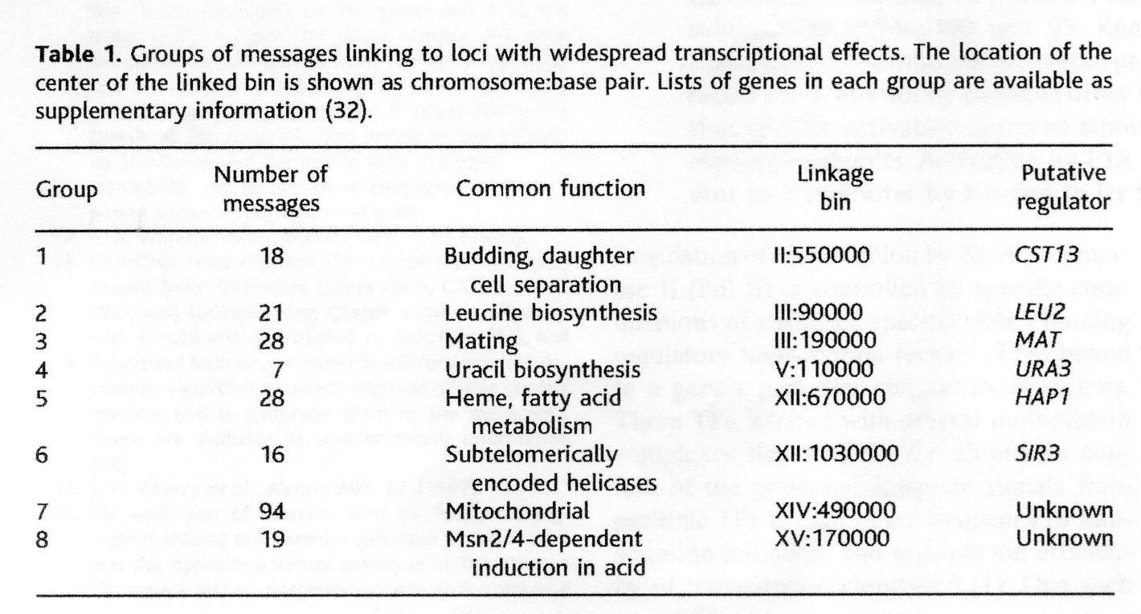
Projets de Recherche : axe 1
2
Brem et al, 2002 (levure ; 6200 gènes) & Schadt et al, 2003 (souris ; 23574gènes)
Quelques régions eQTL liées à la variation d’expression de plusieurs gènes
Brem et al, 2002
Science
(levure ; 6200 gènes) :
8 régions liées à la variation gènes régulateurs
d’expression de présents dans
plusieurs gènes ces régions
(entre 7 et 94 )

Slide 33
mathresogen
Sachant que ...
   Actuellement, effort de développement d’outils bio-informatiques
  - permettant d’accéder rapidement à la fonction de gènes
  (bases de données biologiques standardisées (Locus link, Swissprot, Kegg, GO…)).
  - permettant de trouver des interactions entre gènes :
  (outils recherchant à relier l ’information de ces bases ou des bases bibliographiques
  (MadSense, Pubgene, Source…)).

